Slide 1
Открытый урок по математике
в 6 «а» классе МОУ СОШ с.Карман Дигорского района РСО-Алания.
Январь 2010 года.

Slide 2
Тема урока:
«Сложение и вычитание отрицательных и положительных чисел».
Урок обобщения.

Slide 3
Цели урока:
Закрепление умений и навыков сложения и вычитания положительных и отрицательных чисел;
Развитие внимания, познавательной активности учащихся;
Воспитание интереса к предмету;
Расширение кругозора, мышления;

Slide 4
План урока.
организационная часть;
проверка домашнего задания;
устный счет;
дидактическая игра: «Реши и прочти» с использованием исторического материала;
Физминутка;
тренировочные упражнения на закрепление умений и навыков сложения и вычитания отрицательных и положительных чисел (контрольный диктант);
работа по карточкам;
игра «Поле чудес»;
домашнее задание;

Slide 5
Ход урока
Организационный момент;
Проверка д/з- докладывает ассистент, назначенный для проверки домашних заданий;
Устный работа(задания на доске):
а)среди чисел -9;15;-16;5,3;7,8;-34;17; назовите сперва отрицательные числа, а потом положительные числа. Где на координатной прямой лежат положительные числа, а где отрицательные числа;
б)какая точка на координатной прямой лежит правее- А(-15) или В(4).Почему?;
в)сравните:-1,4*0; -17*100; 50*0; -27*-30;
г)Вычислить:|30|:|-5|=; |-8|+|-15|=; |-1/2|х|-2|=; |45|:|15|=; -6+6=;-1,5+1,5=;

Slide 6
4) Дидактическая игра «Реши и прочти».
На доске плакат, на котором зашифровано слово. Задание для отгадки: «Восстановите цепочку»( на каждой парте лежит лист с цепочкой- примерами). 1 цепочка-1 ряд, 2 цепочка-2 ряд.
1 цепочка:12х8**+14**:11**х15**:|-30|=?
2 цепочка:16х3**:|-12|**х13**+38**:3=?
(первый ряд открывают буквы через один, начиная с первого, а остальные буквы второй ряд). Слово это -БРАМАГУПТ.

Slide 7
Исторические сведения.
Вы узнали имя индийского математика Брамагупты, который жил в 7 веке и один из первых стал использовать положительные и отрицательные числа. Положительные числа этот математик представлял как «имущество», а отрицательные –как «долги». Правила сложения положительных и отрицательных чисел он выражал так: а)сумма двух имуществ- имущество; б) сумма двух долгов- долг;

Slide 8
Физминутка.
У каждого ребенка есть карточка с числом. По команде отдают мне свою карточку с числом.
Выходят те, у кого в руках числа, модули которых равны 12,66,15,7,19,14,21(карточки вывешиваются на доску).
Какое число осталось без пары?
А на карточках были числа:-12;12; -66;66 -15;15; 0 ;-7 7;-19;19;-14;14;-21;21.

Slide 9
Контрольный диктант
Утром температура воздуха была -15 градусов. К вечеру она изменилась на -4 градуса. Какая температура была вечером?
С помощью координатной прямой сложите числа: -5+(-6)=; -10+5=; 4+(-6)=;
Напишите все целые числа, модули которых больше 3,но меньше 10;
Кто открыл координатную прямую (Рене Декарт-француз. математик);

Slide 10
Индивидуальная работа по карточкам.
Вызываю двух учеников, даю им по карточке с уравнениями.
(Х-3,7)-(-11)=-4,7;
(У-5,8)-(-15)=-3,8;

Slide 11
Игра «Поле чудес»
Ключевое предложение «Подружись с математикой. Удачи тебе».
Задание для отгадки: «Решить примеры»
Примеры записаны на карточках. Карточек -2 (для каждого ряда карточка).
После удачного решения примеров открывается ключевое слово.
Первый ряд будет открывать красные квадраты, а второй ряд синие квадраты.

Slide 12
Подведение итогов.
Проверим, хорошо ли знаем правила сложения и вычитания отрицательных и положительных чисел;
Насколько хорошо мы умеем их применять на практике;
Сформулируйте:
1.Правило сложения отрицательных чисел. Пример?
2.Правило сложения чисел с разными знаками. Пример?
3.Правило сложения противоположных чисел. Пример?
4.Вычитание отрицательных чисел. Пример?

Slide 13
Домашнее задание
Составить кроссворд про отрицательные и положительные числа, используя исторические сведения.
Всего хорошего!
Спасибо за увлекательную работу на уроке!

Slide 14
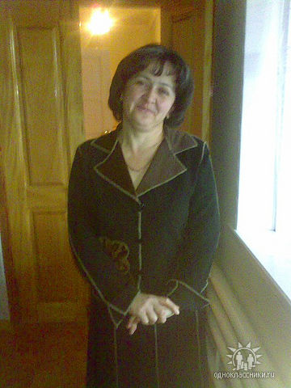
СПАСИБО!
Урок подготовила и провела учитель математики Кесаонова Эльвира Темболатовна.

